Slide 1
Кинезиотейпирование в работе логопеда при дизартрии
Подготовила: Биткулова Елена Павловна
г.о. Красноуральск 2022г.
Notes:
К устранению дизартрии нужно подходить комплексно, сочетая разные виды воздействия: логопедию, физиотерапию, лечебную физкультуру, тренировки артикуляционного аппарата, массаж, медикаментозные средства, влияющие на ЦНС.
Сегодня мы рассмотрим нетрадиционный прием коррекции дизартрии .
гиперсаливации, то есть обильного слюнотечения. Проблема устранения усиленного слюноотделения слишком сложна и не может быть решена только посредством упражнений на логопедических занятиях.

Slide 2
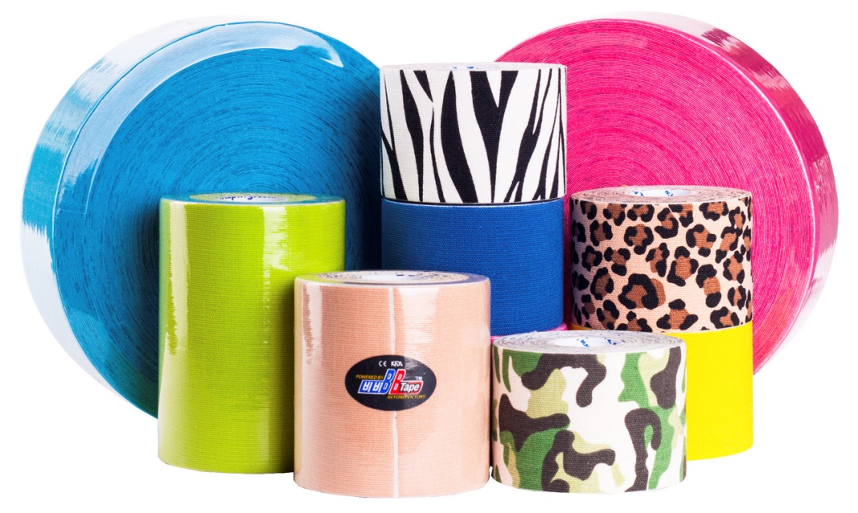
Кинезиологическое тейпирование - это совокупность навыков и приемов для выполнения специально разработанным эластическим пластырем на кожных покровах аппликаций, которые способны оказывать предсказуемое влияние на различные моторные стереотипы посредством воздействия непосредственно на покровные ткани тела и их рецепторный аппарат.

Slide 3
Механизм воздействия тейпирования на речевую мускулатуру:
-эффект «лифтинга». Тейп приподнимает кожу, фасции паретичнымх мышц и этим улучшает микроциркуляцию и лимфооток в них — необходимое условие для нормального функционирования мышечных волокон.
-эффект «раздражения рецепторов». Тейп воздействует на различные рецепторы в коже и мышцах , над которыми он был наклеен, заставляя мозг обратить внимание на неработающие мышцы.
-эффект «дискомфортного натяжения». Тейп формирует непривычное расположение органов артикуляции (губ, нижней челюсти и т.д.). Это приводит к желанию подвигать ими, «вернуть» их на место и создает новый физиологичный стереотип движения.
Notes:
Тейпирование позволяет через кожный покров воздействовать на рецепторы и нервные окончания, в результате чего оказывается сильное нейрорефлекторное воздействие.
Данная методика также позволяет работать с фасциями – это дает улучшение локального лимфооттока и микроциркуляции.

Slide 4
Логопедическое тейпирование используется для коррекции следующих нарушений:
повышенное слюнотечение (у ребенка наблюдается избыточное образование слюны, либо у него есть проблемы с проглатыванием слюны);
проблемы с дикцией (дефекты при произношении губных звуков);
приоткрытый рот (часто сопровождается ослабленным процессом жевания);
нарушение общей и мелкой моторики;
невриты, парезы;
птозы;
проблемы с произношением из-за слабого тонуса мышц щек и губ;
невозможность удержания артикуляционных поз при постановке и автоматизации звуков;
инфантильный тип глотания;
в качестве комплексной терапии пациентов, которые перенесли инсульт.

Slide 5
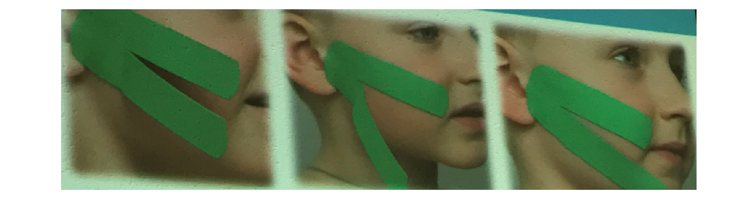
Ребенок не закрывает рот
поможет тейп (если он правильно наклеен), который возьмет на себя эту функцию, «напоминая» мозгу о том, что надо закрыть рот. В результате этого происходит тренировка мышц, что и позволяет решить эту проблему.
Notes:
У детей с неврологическими проблемами часто наблюдается приоткрытый рот, что в свою очередь сопровождается проблемами с глотанием. Вполне естественно, что это состояние сопровождается слюнотечением (когда рот открыт, просто невозможно нормально проглотить слюну).
Можно постоянно напоминать малышу, чтобы он закрыл рот (конечно, если он может сделать это самостоятельно и понимает обращенную к нему речь), но все это дает только временный эффект, поэтому по прошествии 5-10 минут рот снова будет приоткрытым. Объясняется это тем, что мышцы, которые закрывают рот, слабее мышц, которые его открывают.
Разместите якорь первого тейпа у сосцевидного отростка височной кости.
Смещение головы обязательно. Оклейте V-образным тейпом в технике "джампинг" край челюсти, дойдя до середины, и перейдите на область заднего брюшка двубрюшной мышцы. Закончите в районе позадичелюстной ямки. Второй тейп наклейте так же с другой стороны. Получается подбородочный треугольник.

Slide 6
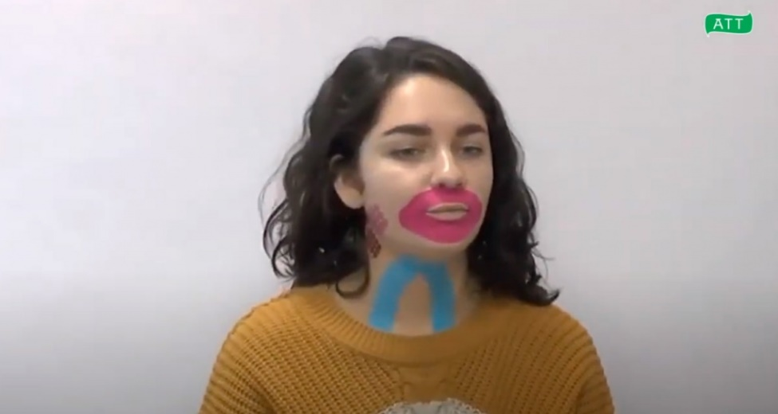
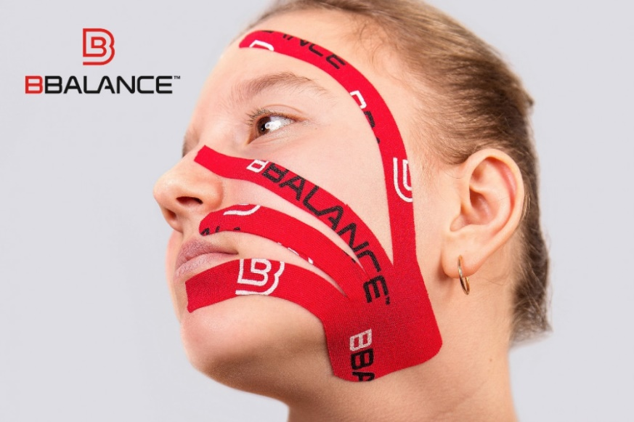
Повышенное слюнотечение
Для решения этой проблемы тейп накладывается на шею (включая проекцию подъязычной кости, с которой прикреплены мышцы, участвующие в процессе глотания). Все то время, пока будет наклеен тейп, ребенок будет сам сглатывать слюни, в результате чего происходит тренировка этих мышц.
Notes:
Логопедическое тейпирование позволяет избавиться от повышенного слюнотечения, которое также часто встречается у детей с неврологическими проблемами.
Основная задача – научить ребенка автоматизированному глотанию. Если этот процесс нарушен, то человек будет буквально истекать слюнями, потому что в день вырабатывается до 2 литров слюны, которые человек в норме глотает в течение суток.

Slide 7
Как проводится процедура
Логопедическое тейпирование, в отличие от массажа, продолжается не один сеанс, а представляет собой процедуру с продолжительным периодом действия.
Тейпы наклеиваются на определенные участки кожи (шея, окологубная часть и т.д.) и остаются там на определенное время – от пары часов до 14 дней (время непрерывного ношения не должно превышать 5 дней, после чего нужно сделать перерыв в 2 дня). Подобное длительное воздействие позволяет усилить эффект от артикуляционной гимнастики и логопедического массажа.
Тейп тонизирует нерабочие, слабые мышцы, а также устраняет гипертонус мышц. Проводится после логопедического массажа (перед артикуляционной гимнастикой).

Slide 8
Кинезиотейпирование не применяется в следующих случаях:
аллергическая реакция на акрил (у тейпов есть акриловый слой, необходимый для лучшего сцепления с кожным покровом);
есть незажившие рубцы;
нарушена целостность кожного покрова;
дерматологические заболевания.
Notes:
Важно отметить, что такая терапия не используется в качестве единственного способа коррекции. Высокая эффективность тейпирования возможна только в комплексе с другими методами воздействия: физиотерапия, логопедический массаж и т.д.

Slide 9
Спасибо за внимание!

